Slide 1

2024
互联网
使用率比较
中国、哥伦比亚、新加坡
与世界总体比较
Notes:
2024年互联网使用率比较。原始观测值：中国92%，哥伦比亚79.34543299%，新加坡94.37757178%，世界总体71.2%。
世界值是加权汇总参照，不是第四个国家。百分点差采用原始观测值计算。单年单指标不能支持趋势、因果或全面发展排名。
S02: World Bank: Individuals using the Internet (% of population), China
https://api.worldbank.org/v2/country/CHN/indicator/IT.NET.USER.ZS?format=json&date=2024:2024
S03: World Bank: Individuals using the Internet (% of population), Colombia
https://api.worldbank.org/v2/country/COL/indicator/IT.NET.USER.ZS?format=json&date=2024:2024
S04: World Bank: Individuals using the Internet (% of population), Singapore
https://api.worldbank.org/v2/country/SGP/indicator/IT.NET.USER.ZS?format=json&date=2024:2024
S05: World Bank: Individuals using the Internet (% of population), World
https://api.worldbank.org/v2/country/WLD/indicator/IT.NET.USER.ZS?format=json&date=2024:2024
S06: World Bank indicator definition: Individuals using the Internet (% of population)
https://api.worldbank.org/v2/indicator/IT.NET.USER.ZS?format=json
闭合笔记本为已有生成插图，仅作视觉表达，不是实物照片或统计证据。原始PNG保持不变。
本页属于新的设计方向样稿，未变更历史审批或研究报告，尚非八页产品交付。

Slide 2
2024年互联网使用率
世界汇总（%）
71.20
加权汇总参照
与国家值分开阅读
2024年。世界为加权汇总参照。来源：世界银行 IT.NET.USER.ZS
Notes:
2024年互联网使用率比较。原始观测值：中国92%，哥伦比亚79.34543299%，新加坡94.37757178%，世界总体71.2%。
世界值是加权汇总参照，不是第四个国家。百分点差采用原始观测值计算。单年单指标不能支持趋势、因果或全面发展排名。
S02: World Bank: Individuals using the Internet (% of population), China
https://api.worldbank.org/v2/country/CHN/indicator/IT.NET.USER.ZS?format=json&date=2024:2024
S03: World Bank: Individuals using the Internet (% of population), Colombia
https://api.worldbank.org/v2/country/COL/indicator/IT.NET.USER.ZS?format=json&date=2024:2024
S04: World Bank: Individuals using the Internet (% of population), Singapore
https://api.worldbank.org/v2/country/SGP/indicator/IT.NET.USER.ZS?format=json&date=2024:2024
S05: World Bank: Individuals using the Internet (% of population), World
https://api.worldbank.org/v2/country/WLD/indicator/IT.NET.USER.ZS?format=json&date=2024:2024
S06: World Bank indicator definition: Individuals using the Internet (% of population)
https://api.worldbank.org/v2/indicator/IT.NET.USER.ZS?format=json
闭合笔记本为已有生成插图，仅作视觉表达，不是实物照片或统计证据。原始PNG保持不变。
本页属于新的设计方向样稿，未变更历史审批或研究报告，尚非八页产品交付。

Slide 3
三国使用率均高于世界汇总
与世界汇总的差（百分点）
解释边界
国家 | 百分点差
中国 | +20.80
哥伦比亚 | +8.15
新加坡 | +23.18
同一指标、同一年份，
可以比较使用人口的比例。
单年观察尚未衡量网速、
服务质量或不同群体差异。
综合评价需补充接入质量、
可负担性和数字技能等指标。
2024年。世界为加权汇总参照。来源：世界银行 IT.NET.USER.ZS
Notes:
2024年互联网使用率比较。原始观测值：中国92%，哥伦比亚79.34543299%，新加坡94.37757178%，世界总体71.2%。
世界值是加权汇总参照，不是第四个国家。百分点差采用原始观测值计算。单年单指标不能支持趋势、因果或全面发展排名。
S02: World Bank: Individuals using the Internet (% of population), China
https://api.worldbank.org/v2/country/CHN/indicator/IT.NET.USER.ZS?format=json&date=2024:2024
S03: World Bank: Individuals using the Internet (% of population), Colombia
https://api.worldbank.org/v2/country/COL/indicator/IT.NET.USER.ZS?format=json&date=2024:2024
S04: World Bank: Individuals using the Internet (% of population), Singapore
https://api.worldbank.org/v2/country/SGP/indicator/IT.NET.USER.ZS?format=json&date=2024:2024
S05: World Bank: Individuals using the Internet (% of population), World
https://api.worldbank.org/v2/country/WLD/indicator/IT.NET.USER.ZS?format=json&date=2024:2024
S06: World Bank indicator definition: Individuals using the Internet (% of population)
https://api.worldbank.org/v2/indicator/IT.NET.USER.ZS?format=json
闭合笔记本为已有生成插图，仅作视觉表达，不是实物照片或统计证据。原始PNG保持不变。
本页属于新的设计方向样稿，未变更历史审批或研究报告，尚非八页产品交付。

Slide 4

2024
互联网
使用率比较
中国、哥伦比亚、新加坡
与世界总体比较
Notes:
2024年互联网使用率比较。原始观测值：中国92%，哥伦比亚79.34543299%，新加坡94.37757178%，世界总体71.2%。
世界值是加权汇总参照，不是第四个国家。百分点差采用原始观测值计算。单年单指标不能支持趋势、因果或全面发展排名。
S02: World Bank: Individuals using the Internet (% of population), China
https://api.worldbank.org/v2/country/CHN/indicator/IT.NET.USER.ZS?format=json&date=2024:2024
S03: World Bank: Individuals using the Internet (% of population), Colombia
https://api.worldbank.org/v2/country/COL/indicator/IT.NET.USER.ZS?format=json&date=2024:2024
S04: World Bank: Individuals using the Internet (% of population), Singapore
https://api.worldbank.org/v2/country/SGP/indicator/IT.NET.USER.ZS?format=json&date=2024:2024
S05: World Bank: Individuals using the Internet (% of population), World
https://api.worldbank.org/v2/country/WLD/indicator/IT.NET.USER.ZS?format=json&date=2024:2024
S06: World Bank indicator definition: Individuals using the Internet (% of population)
https://api.worldbank.org/v2/indicator/IT.NET.USER.ZS?format=json
闭合笔记本为已有生成插图，仅作视觉表达，不是实物照片或统计证据。原始PNG保持不变。
本页属于新的设计方向样稿，未变更历史审批或研究报告，尚非八页产品交付。

Slide 5
2024年互联网使用率
世界汇总参照 71.20%
2024年。世界为加权汇总参照。来源：世界银行 IT.NET.USER.ZS
Notes:
2024年互联网使用率比较。原始观测值：中国92%，哥伦比亚79.34543299%，新加坡94.37757178%，世界总体71.2%。
世界值是加权汇总参照，不是第四个国家。百分点差采用原始观测值计算。单年单指标不能支持趋势、因果或全面发展排名。
S02: World Bank: Individuals using the Internet (% of population), China
https://api.worldbank.org/v2/country/CHN/indicator/IT.NET.USER.ZS?format=json&date=2024:2024
S03: World Bank: Individuals using the Internet (% of population), Colombia
https://api.worldbank.org/v2/country/COL/indicator/IT.NET.USER.ZS?format=json&date=2024:2024
S04: World Bank: Individuals using the Internet (% of population), Singapore
https://api.worldbank.org/v2/country/SGP/indicator/IT.NET.USER.ZS?format=json&date=2024:2024
S05: World Bank: Individuals using the Internet (% of population), World
https://api.worldbank.org/v2/country/WLD/indicator/IT.NET.USER.ZS?format=json&date=2024:2024
S06: World Bank indicator definition: Individuals using the Internet (% of population)
https://api.worldbank.org/v2/indicator/IT.NET.USER.ZS?format=json
闭合笔记本为已有生成插图，仅作视觉表达，不是实物照片或统计证据。原始PNG保持不变。
本页属于新的设计方向样稿，未变更历史审批或研究报告，尚非八页产品交付。

Slide 6
三国使用率均高于
世界汇总
与世界汇总的差，单位：百分点
+20.80
+8.15
+23.18
中国
哥伦比亚
新加坡
比较限于2024年的使用人口比例。综合评价还需接入质量、
可负担性与数字技能等指标。
2024年。世界为加权汇总参照。来源：世界银行 IT.NET.USER.ZS
Notes:
2024年互联网使用率比较。原始观测值：中国92%，哥伦比亚79.34543299%，新加坡94.37757178%，世界总体71.2%。
世界值是加权汇总参照，不是第四个国家。百分点差采用原始观测值计算。单年单指标不能支持趋势、因果或全面发展排名。
S02: World Bank: Individuals using the Internet (% of population), China
https://api.worldbank.org/v2/country/CHN/indicator/IT.NET.USER.ZS?format=json&date=2024:2024
S03: World Bank: Individuals using the Internet (% of population), Colombia
https://api.worldbank.org/v2/country/COL/indicator/IT.NET.USER.ZS?format=json&date=2024:2024
S04: World Bank: Individuals using the Internet (% of population), Singapore
https://api.worldbank.org/v2/country/SGP/indicator/IT.NET.USER.ZS?format=json&date=2024:2024
S05: World Bank: Individuals using the Internet (% of population), World
https://api.worldbank.org/v2/country/WLD/indicator/IT.NET.USER.ZS?format=json&date=2024:2024
S06: World Bank indicator definition: Individuals using the Internet (% of population)
https://api.worldbank.org/v2/indicator/IT.NET.USER.ZS?format=json
闭合笔记本为已有生成插图，仅作视觉表达，不是实物照片或统计证据。原始PNG保持不变。
本页属于新的设计方向样稿，未变更历史审批或研究报告，尚非八页产品交付。

Slide 7
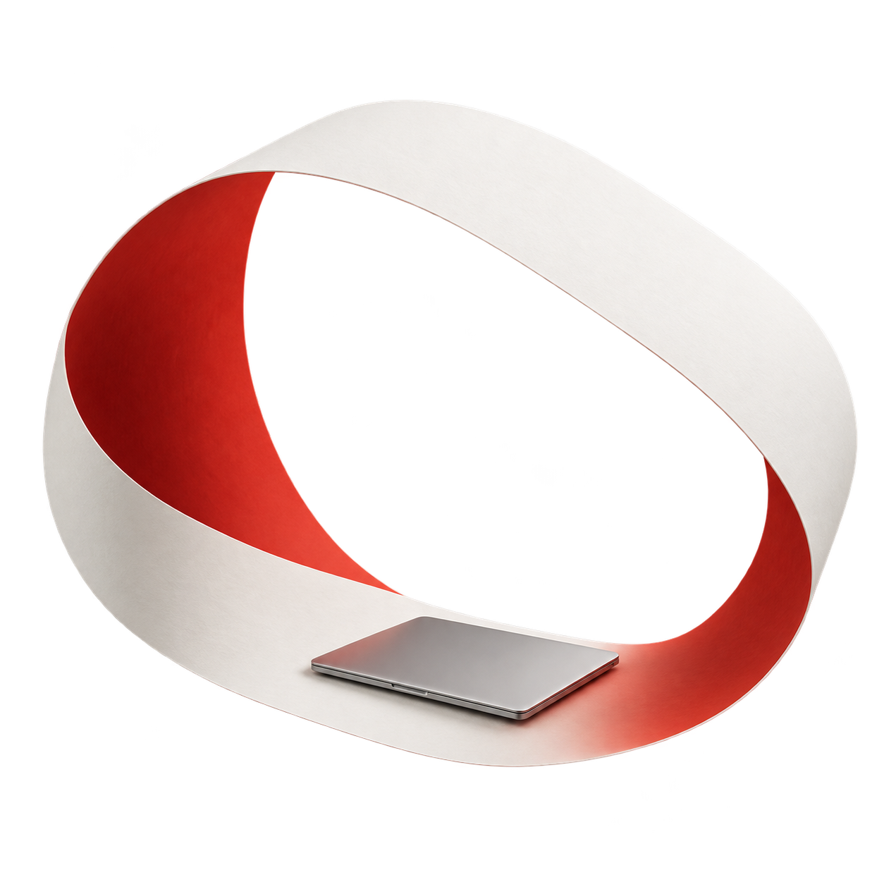
2024
互联网使用率比较
中国、哥伦比亚、新加坡
与世界总体比较
Notes:
2024年互联网使用率比较。原始观测值：中国92%，哥伦比亚79.34543299%，新加坡94.37757178%，世界总体71.2%。
世界值是加权汇总参照，不是第四个国家。百分点差采用原始观测值计算。单年单指标不能支持趋势、因果或全面发展排名。
S02: World Bank: Individuals using the Internet (% of population), China
https://api.worldbank.org/v2/country/CHN/indicator/IT.NET.USER.ZS?format=json&date=2024:2024
S03: World Bank: Individuals using the Internet (% of population), Colombia
https://api.worldbank.org/v2/country/COL/indicator/IT.NET.USER.ZS?format=json&date=2024:2024
S04: World Bank: Individuals using the Internet (% of population), Singapore
https://api.worldbank.org/v2/country/SGP/indicator/IT.NET.USER.ZS?format=json&date=2024:2024
S05: World Bank: Individuals using the Internet (% of population), World
https://api.worldbank.org/v2/country/WLD/indicator/IT.NET.USER.ZS?format=json&date=2024:2024
S06: World Bank indicator definition: Individuals using the Internet (% of population)
https://api.worldbank.org/v2/indicator/IT.NET.USER.ZS?format=json
闭合笔记本为已有生成插图，仅作视觉表达，不是实物照片或统计证据。原始PNG保持不变。
本页属于新的设计方向样稿，未变更历史审批或研究报告，尚非八页产品交付。

Slide 8
三国与世界汇总的比较
2024
世界汇总参照 71.20%
红线：世界汇总参照
国家 | 使用率
中国 | 92.00%
哥伦比亚 | 79.35%
新加坡 | 94.38%
2024年。世界为加权汇总参照。来源：世界银行 IT.NET.USER.ZS
Notes:
2024年互联网使用率比较。原始观测值：中国92%，哥伦比亚79.34543299%，新加坡94.37757178%，世界总体71.2%。
世界值是加权汇总参照，不是第四个国家。百分点差采用原始观测值计算。单年单指标不能支持趋势、因果或全面发展排名。
S02: World Bank: Individuals using the Internet (% of population), China
https://api.worldbank.org/v2/country/CHN/indicator/IT.NET.USER.ZS?format=json&date=2024:2024
S03: World Bank: Individuals using the Internet (% of population), Colombia
https://api.worldbank.org/v2/country/COL/indicator/IT.NET.USER.ZS?format=json&date=2024:2024
S04: World Bank: Individuals using the Internet (% of population), Singapore
https://api.worldbank.org/v2/country/SGP/indicator/IT.NET.USER.ZS?format=json&date=2024:2024
S05: World Bank: Individuals using the Internet (% of population), World
https://api.worldbank.org/v2/country/WLD/indicator/IT.NET.USER.ZS?format=json&date=2024:2024
S06: World Bank indicator definition: Individuals using the Internet (% of population)
https://api.worldbank.org/v2/indicator/IT.NET.USER.ZS?format=json
闭合笔记本为已有生成插图，仅作视觉表达，不是实物照片或统计证据。原始PNG保持不变。
本页属于新的设计方向样稿，未变更历史审批或研究报告，尚非八页产品交付。

Slide 9
三国均高于世界汇总
2024
高于世界汇总，单位：百分点
比较限于2024年。
综合判断还需接入质量、
可负担性与数字技能数据。
世界汇总参照
71.20%
2024年。世界为加权汇总参照。来源：世界银行 IT.NET.USER.ZS
Notes:
2024年互联网使用率比较。原始观测值：中国92%，哥伦比亚79.34543299%，新加坡94.37757178%，世界总体71.2%。
世界值是加权汇总参照，不是第四个国家。百分点差采用原始观测值计算。单年单指标不能支持趋势、因果或全面发展排名。
S02: World Bank: Individuals using the Internet (% of population), China
https://api.worldbank.org/v2/country/CHN/indicator/IT.NET.USER.ZS?format=json&date=2024:2024
S03: World Bank: Individuals using the Internet (% of population), Colombia
https://api.worldbank.org/v2/country/COL/indicator/IT.NET.USER.ZS?format=json&date=2024:2024
S04: World Bank: Individuals using the Internet (% of population), Singapore
https://api.worldbank.org/v2/country/SGP/indicator/IT.NET.USER.ZS?format=json&date=2024:2024
S05: World Bank: Individuals using the Internet (% of population), World
https://api.worldbank.org/v2/country/WLD/indicator/IT.NET.USER.ZS?format=json&date=2024:2024
S06: World Bank indicator definition: Individuals using the Internet (% of population)
https://api.worldbank.org/v2/indicator/IT.NET.USER.ZS?format=json
闭合笔记本为已有生成插图，仅作视觉表达，不是实物照片或统计证据。原始PNG保持不变。
本页属于新的设计方向样稿，未变更历史审批或研究报告，尚非八页产品交付。

